Slide 1
移动行为分析 -行洞
陈智聪 徐洪坚

Slide 2
基于iOS10.3 ，用Xcode 8.3开发
语言：Objective-C
分为三个模块：
核心功能：传感器实时信息、手机行为预测、动作行为预测、实时监测
步数： 将步数以图表展示出来
我的信息：即个人信息

Slide 3
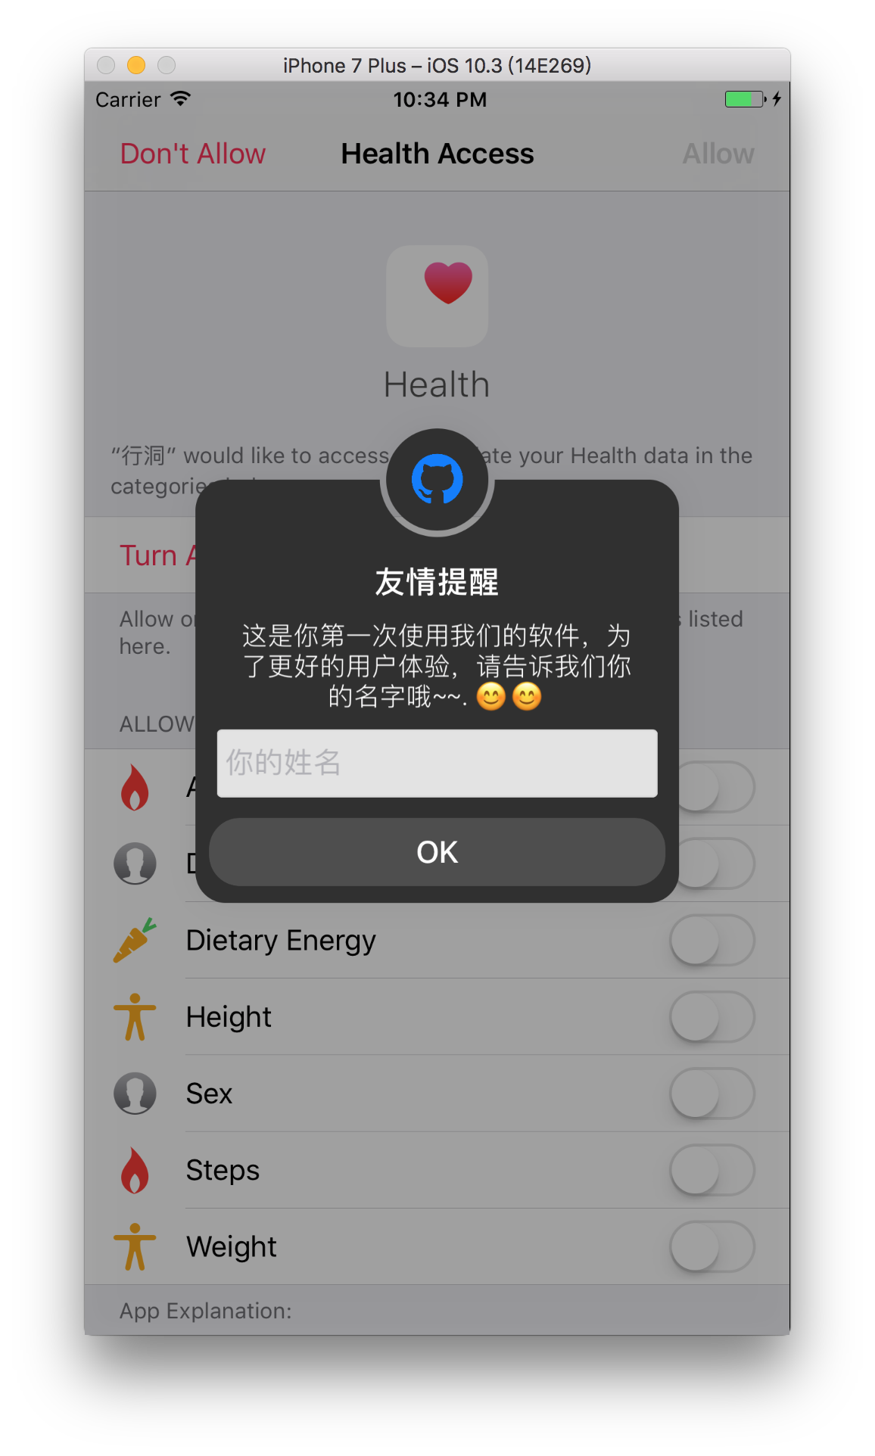
第一次打开的界面，输入名字和授权（获取软件所需的权限）

Slide 4
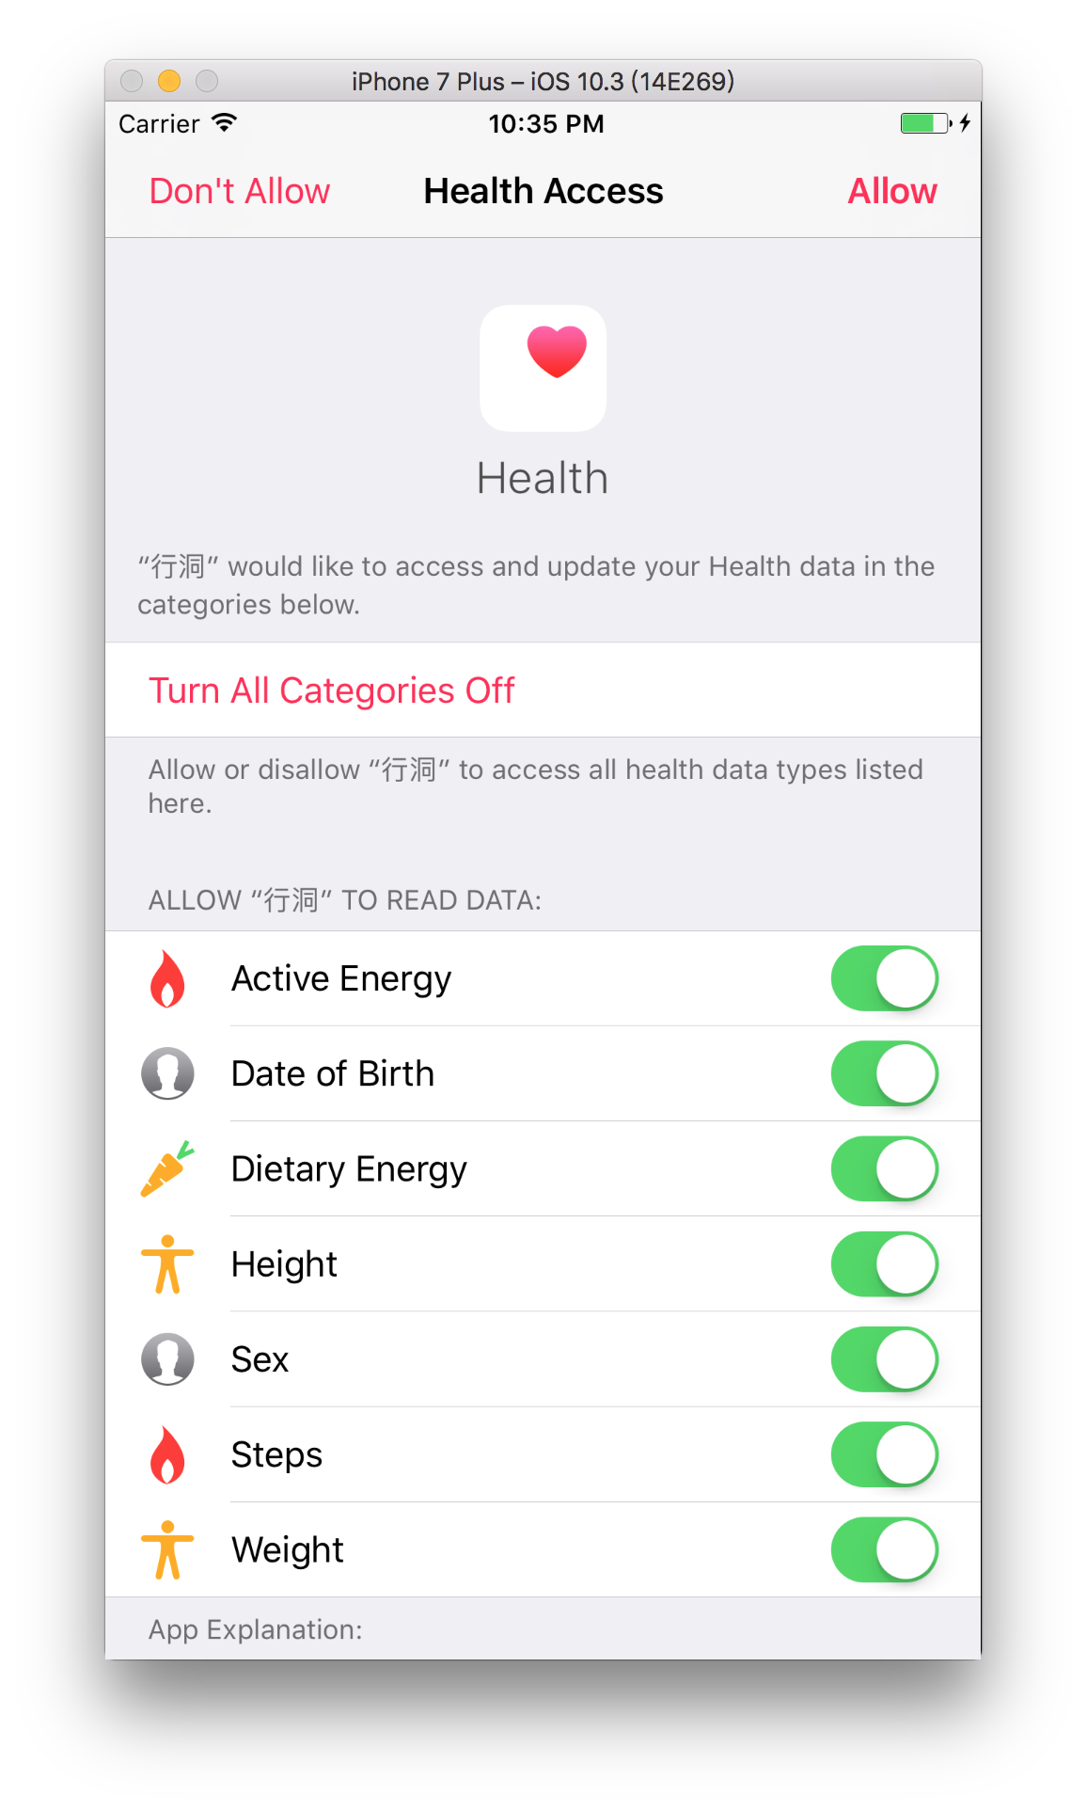
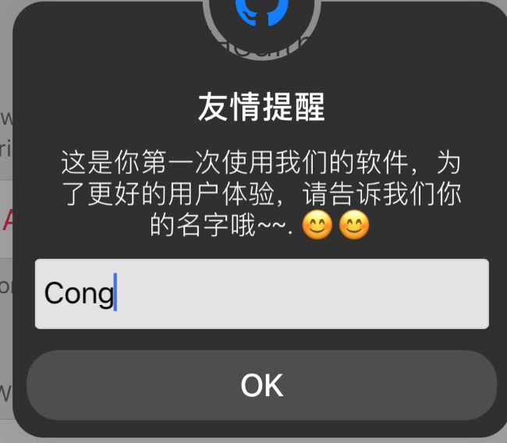
填入名字和勾选授权选项

Slide 5
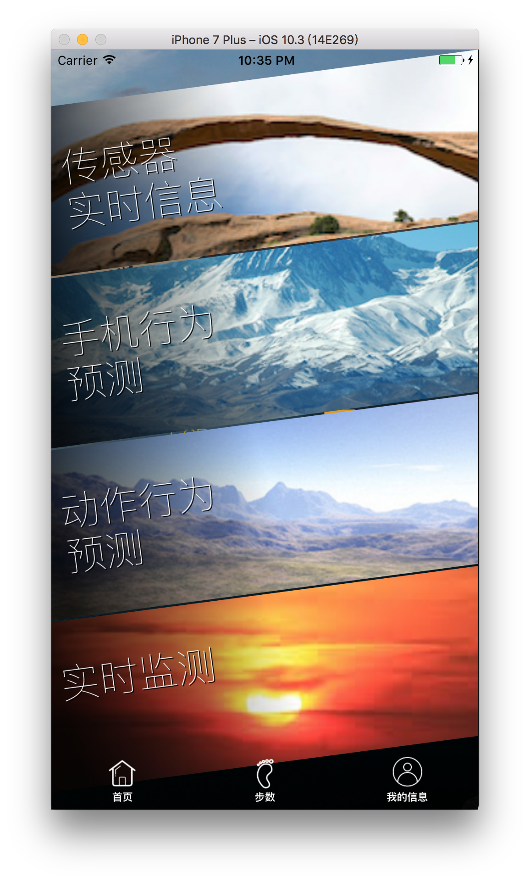
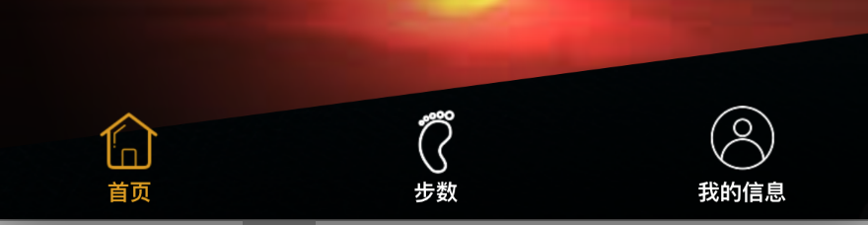

行洞的主界面 TabBar有三个按钮：首页、步数、我的信息。

Slide 6
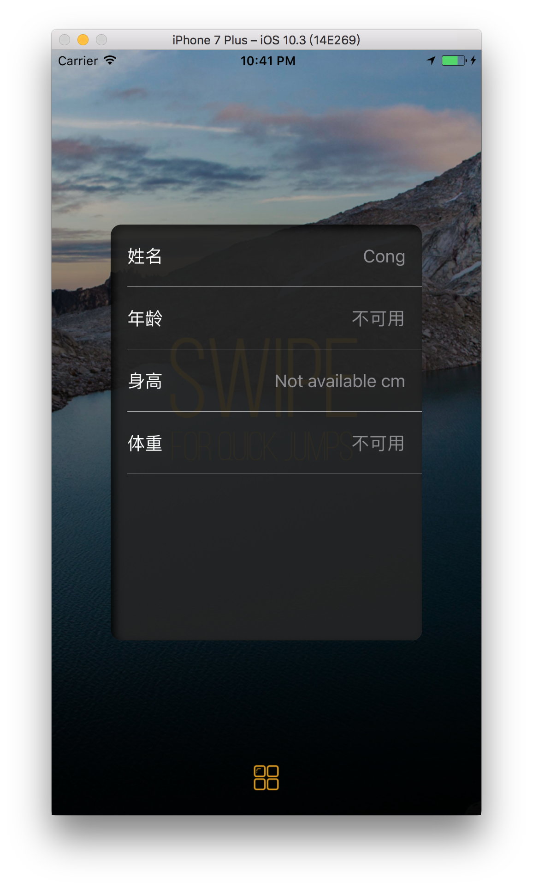
TabBar我的信息

Slide 7
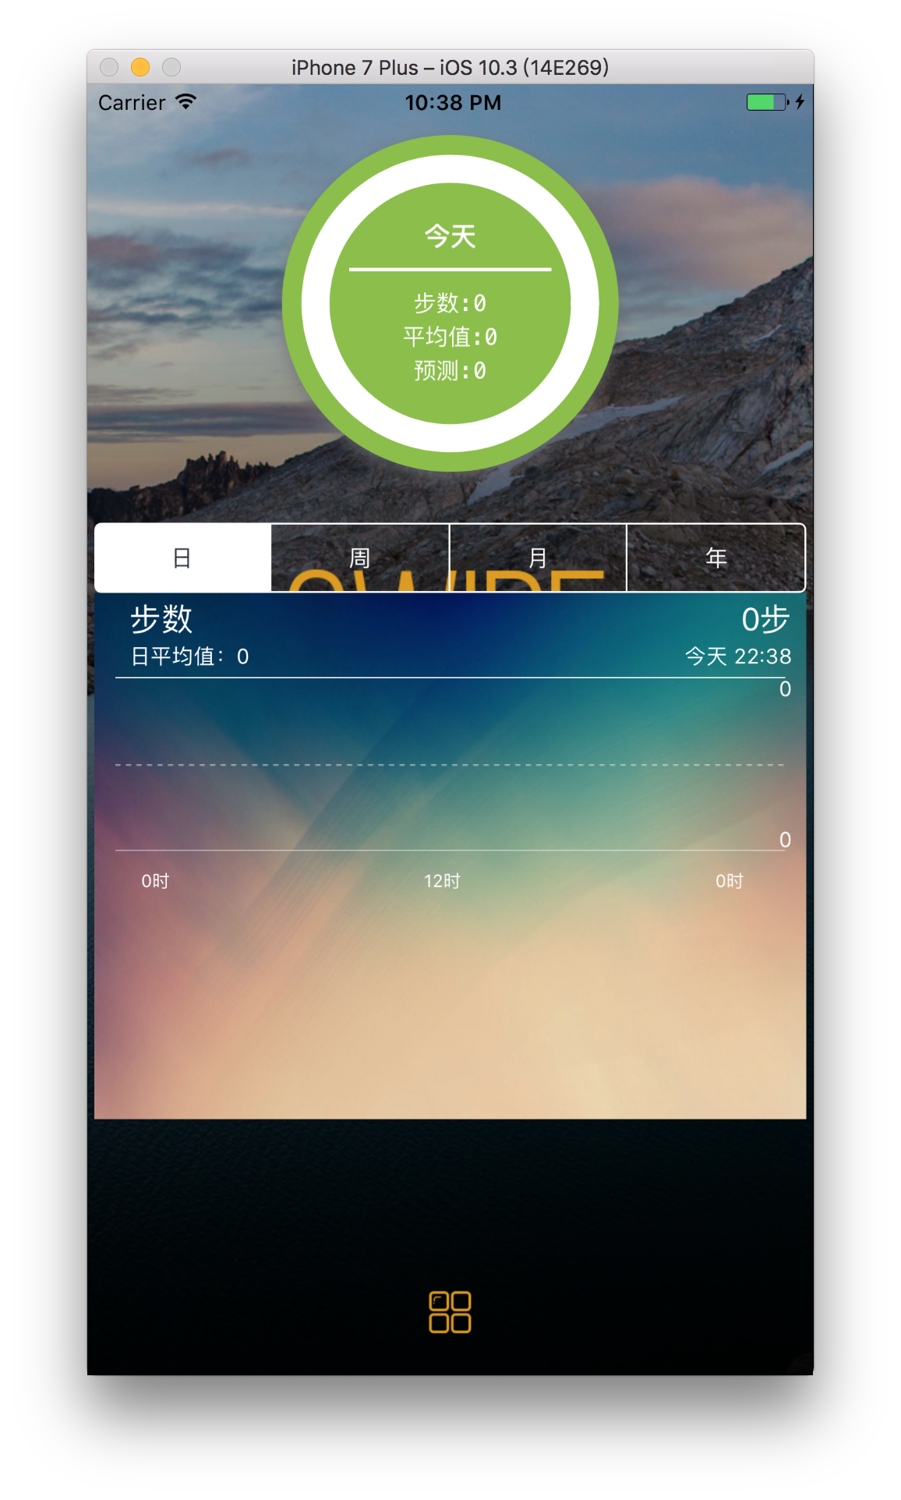
TabBar：步数界面 可以记录年月周日等步数数据，并且能以图表展示出来

Slide 8
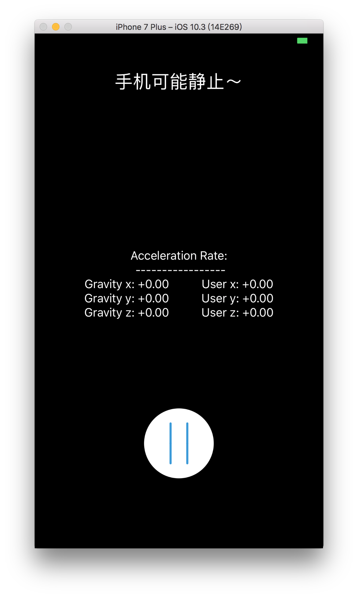
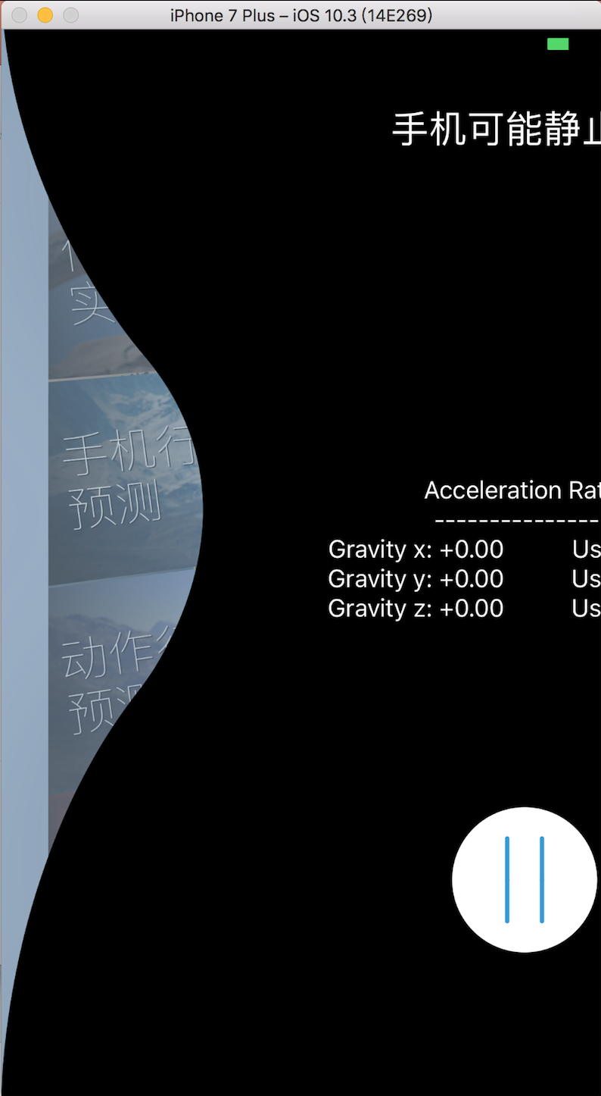
核心功能： 手机行为预测： 判断手机设备的状态 以及返回上一页的过渡动画

Slide 9
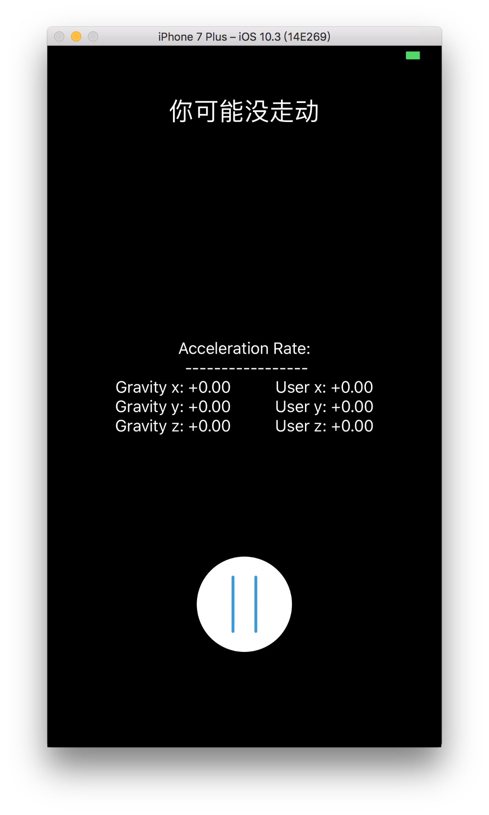
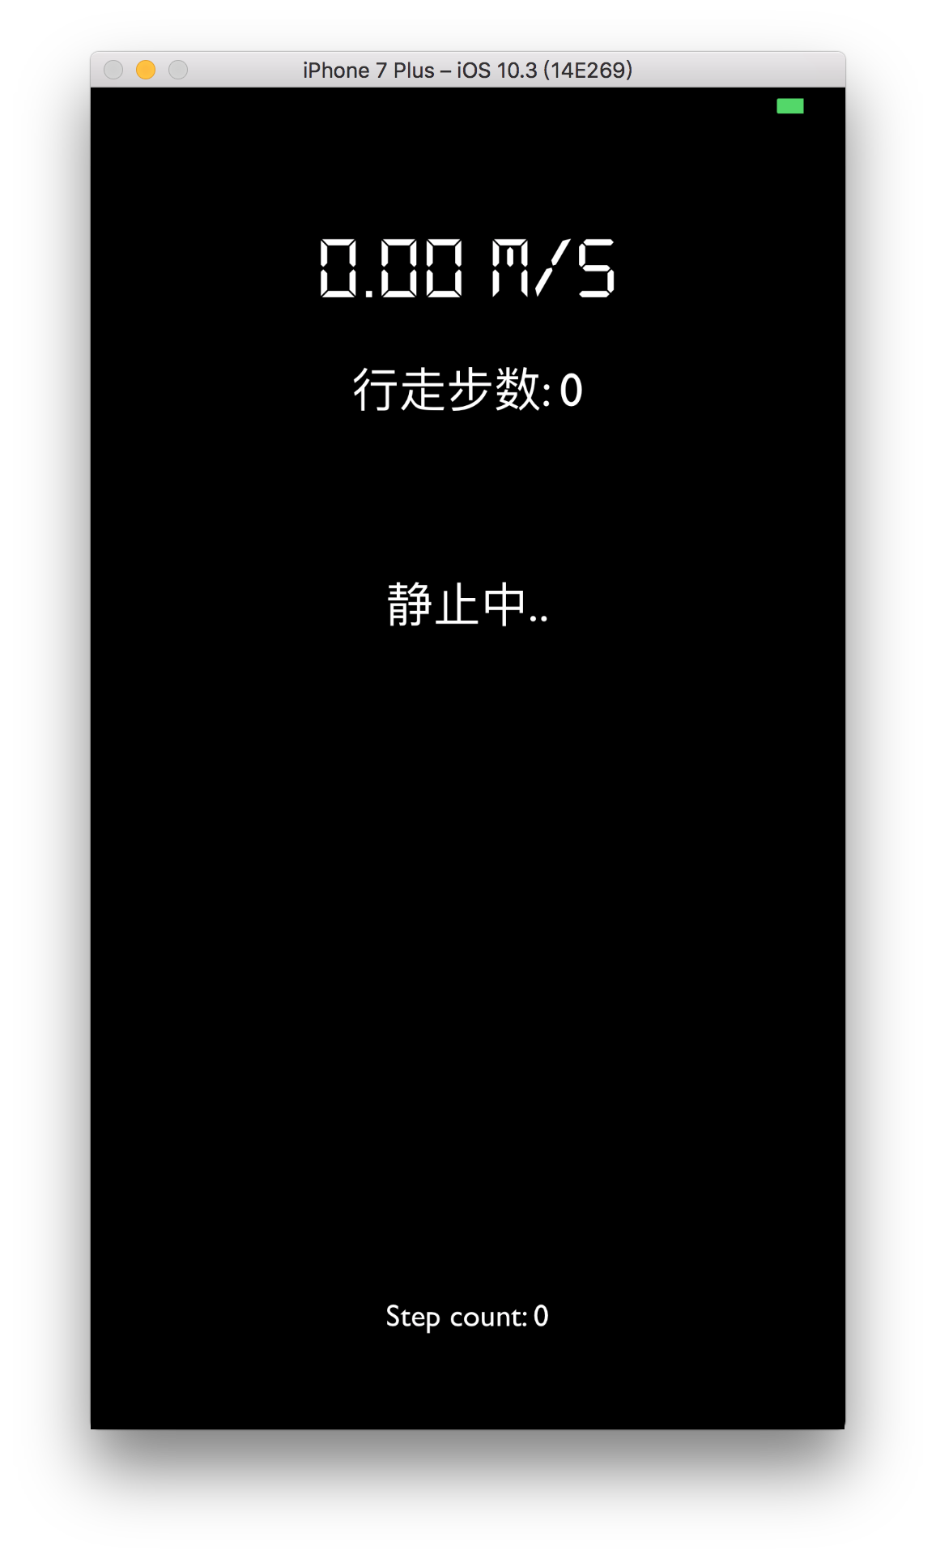
动作行为预测： 即判断人的动作 实时监测： 记录行走的步数

